Slide 1
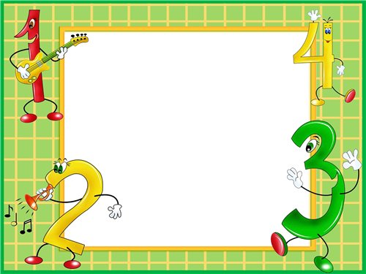
Числа от 1 до 100. Нумерация
Математика. 2 класс
Тест 1

Slide 2
Вопрос № 1
Какое самое маленькое двузначное число?
1 | 11 | 10 | 9
A
B
C
D

Slide 3
Вопрос № 2
Замени число 38 суммой разрядных слагаемых.
30 + 8 | 19 + 19 | 80 + 3 | 20 + 18
A
B
C
D

Slide 4
Вопрос № 3
Перед вами ряд чисел: 19, 13, 4, 28, 46, 39. Какое число лишнее?
19 | 39 | 28 | 4
A
B
C
D

Slide 5
Вопрос № 4
Я задумала число, оно на 5 меньше, чем 18. Какое число я задумала?
23 | 13 | 12 | 22
A
B
C
D

Slide 6
Вопрос № 5
Сколько получится, если из 2 дес. 3 ед. вычесть 1 ед. ?
1 дес. 3 ед. | 2 дес. 2 ед. | 3 дес. 3 ед. | 3 дес. 2 ед.
A
B
C
D

Slide 7
Вопрос № 6
Это двузначное число меньше суммы чисел 8 и 6. Найди это число!
13 | 2 | 14 | 9
A
B
C
D

Slide 8
Вопрос № 7
Найди длину ломаной, если известно, что длина первого звена 3 см, длина второго звена 4 см, длина третьего звена 5 см.
7 | 13 | 12 | 9
A
B
C
D

Slide 9
Вопрос № 8
Найди домик с ошибкой.
15
A
B
C
D
15
14
12
13
9 | 6
8 | 7
9 | 5
8 | 6
7 | 7
9 | 3
8 | 4
7 | 6
9 | 4
8 | 5
7 | 6

Slide 10
Вопрос № 9
В наборе было 6 листов цветной бумаги и 3 белых листа. На уроке технологии Саша израсходовал 4 листа. Сколько листов осталось?
5 | 9 | 4 | 2
A
B
C
D

Slide 11
Вопрос № 10
Сколько треугольников на рисунке?
7 | 4 | 3 | 6
A
B
C
D

Slide 12
Источники
http://puzkarapuz.org/81464-ramka-veselaya-matematika.html-рамка
Дмитриева О. И., Мокрушина О.А.
Поурочные разработки по математике: 2 класс. К учебному комплекту М.И. Моро- М.: ВАКО, 2005.-400с.- (В помощь школьному учителю)

